Slide 1
Kontrak Perkuliahan
Pertemuan Pertama

Slide 2
Sistem Perkuliahan
Dilakukan secara online dengan menggunakan media Learning Management System (LMS) dan Whatsapp (WA)
Mahasiswa harus mengisi absen (daftar hadir) di LMS
Materi diupload di LMS
Tugas mahasiswa diupload di LMS
Kewajiban masuk minimal 75 % dari 16 kali pertemuan

Slide 3
Sistem Perkuliahan
Jika kehadiran kurang dari 75 %, maka mahasiswa tidak diperbolehkan mengikuti UAS atau nilai maksimal “D”
Mahasiswa harus mengikuti diskusi secara aktif di media yang disepakati
Nama di Whatsapp (WA) harus nama lengkap, bukan inisial (nama samaran). Jika menggunakan nama samaran maka dianggap tidak hadir (tidak mendapatkan nilai dalam diskusi)

Slide 4
Tugas
Tugas harus diupload di LMS
Tugas kelompok dikumpulkan dalam bentuk soft copy makalah dan power point
Tugas individu adalah keaktifan mahasiswa dalam proses diskusi (aktif bertanya dan aktif menjawab).
Tugas kelompok dikumpulkan pada saat UTS. Jika terlambat maka nilai dikurangi.

Slide 5
KONTRAK KESEPAKATAN

Slide 6
TEPAT WAKTU

Slide 7
HANDPHONE SILENT/OFF

Slide 8
FACEBOOK OFF

Slide 9
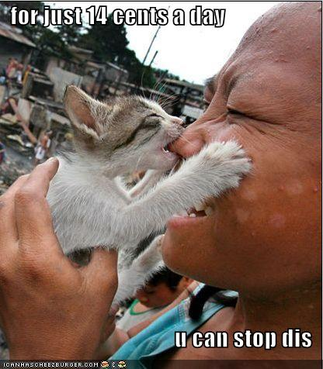
SALING MENGHARGAI

Slide 10
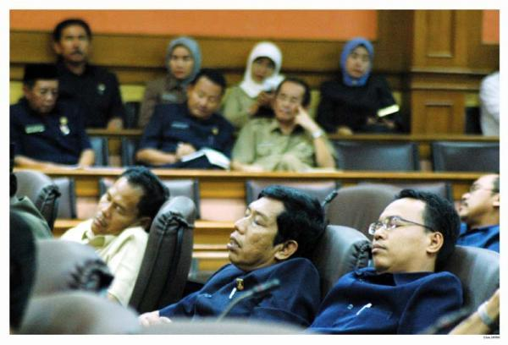
BERPARTISIPASI AKTIF

Slide 11
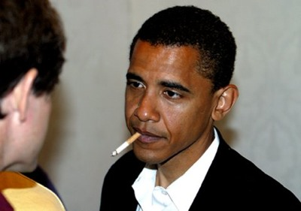
NON SMOKING AREA

Slide 12
KEBERSIHAN TANGGUNG JAWAB BERSAMA

